Slide 1
포트폴리오
이보람

Slide 2
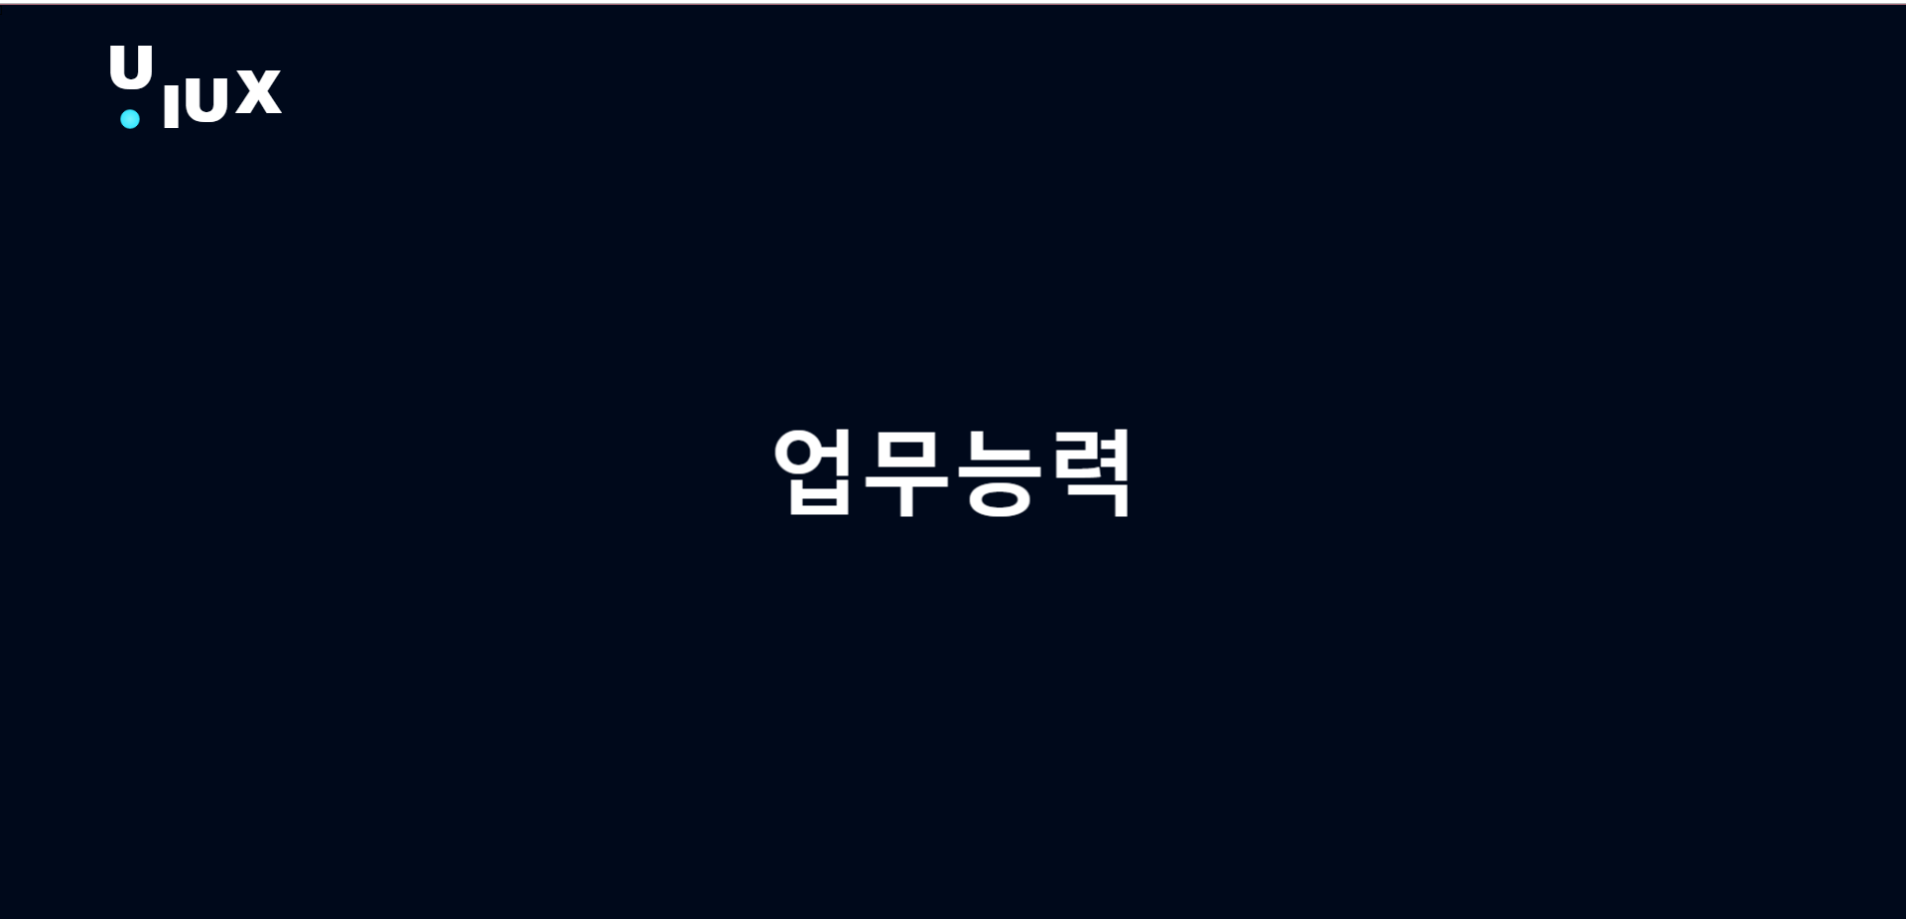

Slide 3
포토샵: 선택, 편집, 레이어, 마스크, 펜, 커스텀 쉐이프, 필터, 스타일, 액션, 타이포 기능
일러스트레이터: 쉐이프, 선택, 드로잉, 펜, 쉐이프 편집, 패스파인더, 블렌딩, 메쉬, 그라디언트. 아트보드
HTML5:글자/문단/제목 관련태그,하이퍼링크 태그, 외부스타일 참조, 외부스크립트 연결,페이지 정보 설정,
뷰보트, 파비콘, 앱 설정 정보
CSS: 선택자, 속성, 반응형, 프레임위크가능
JQUERY: 메인메뉴,로컬메뉴 가능

Slide 4
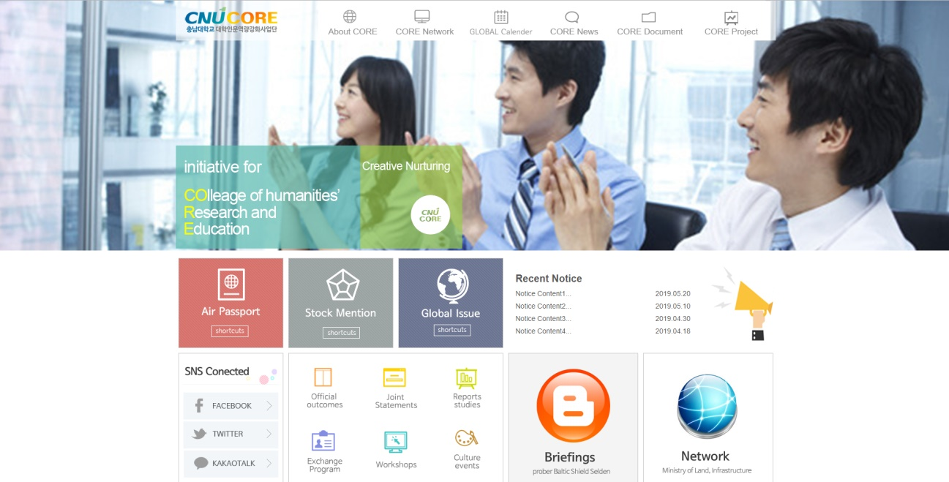
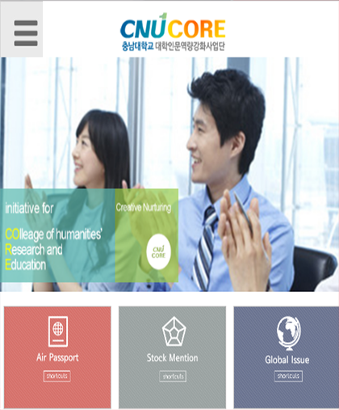
충남대 인문대 역량강화 사업단
투명, 신뢰를 표현하기 위해 무채색을 주로 사용하였다

Slide 5
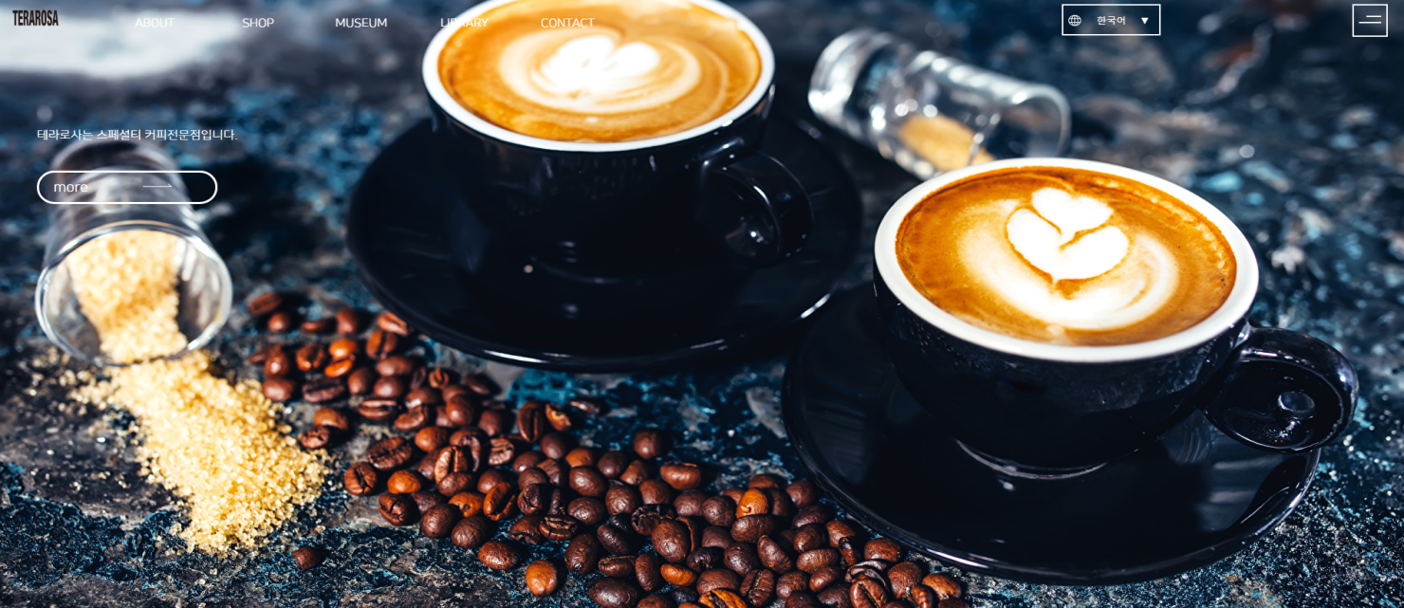
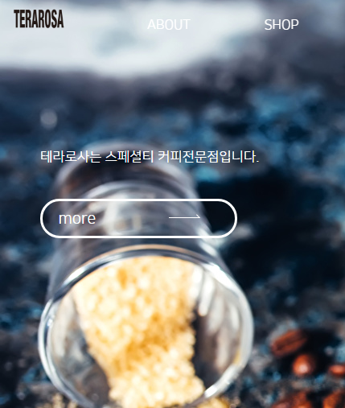
테라로사: 강릉에서 시작한 스페셜티 커피 프랜차이즈
사진: 테라로사 건물특성인 인더스트리얼 (industrial café )인테리어에 맞는 색감과
사진을 구했다

Slide 6
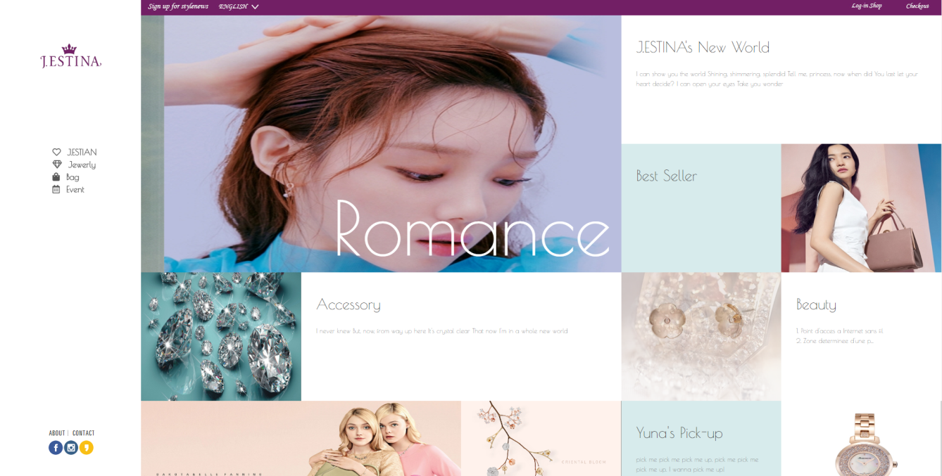
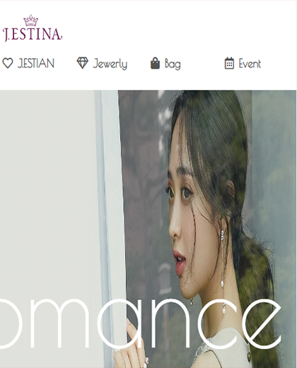
제이스티나: 쥬얼리, 시계 전문 브랜드
브랜드 특성상 화려한 색감을 사용했다.

Slide 7
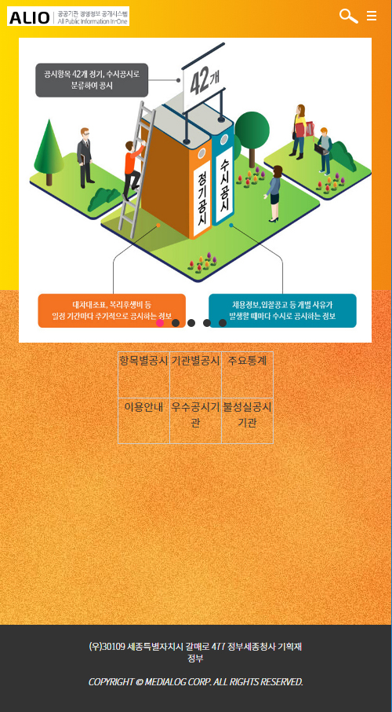
알리오:공공기관 경영정보 사이트
알리오 홈페이지 원색을 그대로 사용했다

